Slide 1
Zeitgeist & Risikoverhalten – Sein & Schein:
Identität – eine Illusion?
Prof. Dr. med. univ. Franz Resch
Zentrum für Psychosoziale Medizin
Klinik für Kinder- und Jugendpsychiatrie
2019

Slide 2
Adoleszenz
Kindheit
Erwachsenenalter
Verfrühung:
Pubertät
Sexualität
Körperschema
Verspätung:
Autarkie
Berufseinstieg
Elternschaft

Slide 3
Entwicklungsaufgaben
Trennung und Abschied
als notwendige Entwicklungsschritte des Jugendlichen um
Identität, Selbstsicherheit und Autonomie
zu gewinnen
Bezogene Individuation (nach Stierlin)

Slide 4
Selbstautorenschaft
Selbstbestimmung – Autonomie
Selbst(für)sorge – Autarkie
Unabhängigkeit - Individuation
Integration von Selbstentfaltung und Bindung
Selbstverantwortung
Selbstwert
nach Nida-Rümelin/Newen

Slide 5
Vertreibung aus dem Paradies
(Hans Holbein, Bilder des Todes, 1964)
Sehnsuchtsort

Slide 6
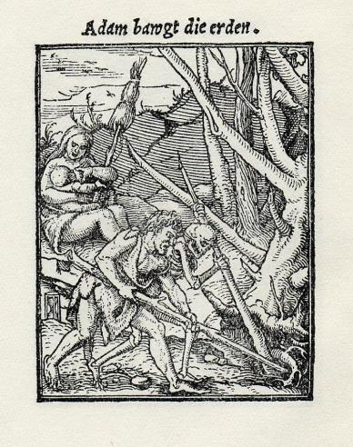
Übernahme von Verantwortung für sich und andere
(Hans Holbein, Bilder des Todes, 1964)

Slide 7
Emerging Adulthood Fun and Exploration
Komplexität der Ausbildungswege
Finanzielle Abhängigkeit, aber Freiheitsgefühl
Spektrumserweiterung und Diffusion der sozialen Rollen
Neuheit gesellschaftlicher Herausforderungen (z. B. Berufe, Medien)
kein Erwachsenenvorbild
Fun???
Ruminative Suche
(Arnett 2011; Seiffge-Krenke 2012)

Slide 8
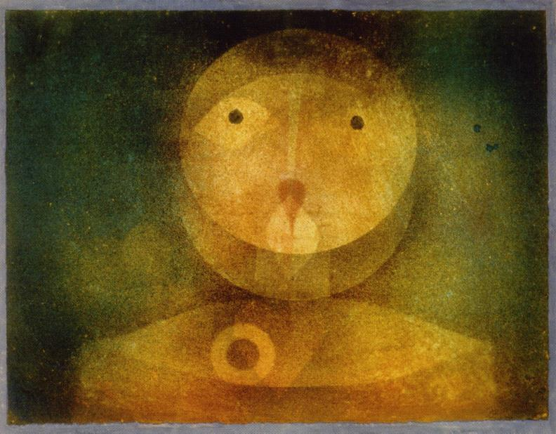
Identität?
Paul Klee, Pierrot Lunaire, 1924

Slide 9
Ich
Selbst
Unmittelbare Erfahrung
als konsistenter Akteur
Bestände der
Selbstgegebenheit
Leib
Unbewusstes
Herkunft
Vergangenheit
„alles was zu einem gehört“
Quelle der Subjektivität
(nach Gernot Böhme, 2014)

Slide 10
Identität
Selbstbestimmung als einmalig und unverwechselbar nach außen
Übereinstimmung von Erst- und Drittpersonenperspektive nach innen
Ich als Akteur
Ich über mich als Betrachter

Slide 11
Selbst als Individuum
Identität -
Reflexion
Identität –
Identifikation

Slide 12
Reflexive Identität
Vitalität
Aktivität (Referenzkopie)
Konsistenz (Gefühlszustände)
Kohärenz (Kontinuität)
Demarkation (vs. Verschmelzung)
Resch 2016 nach Dornes 1993, Scharfetter 1991
(nach Scharfetter, Dornes, Säuglingsforschung)

Slide 13
Expressive Identität
„Was die Individualität eines bestimmten Künstlers ausmacht, ist in dem zu suchen, was die Individualität eines bestimmten Kunstwerks ausmacht.“
Descombe 2013, S. 159
Aktivität
Tätigkeit
Werk
Selbst
ich zeige mich
ich lasse bewerten

Slide 14
Identität
Selbstreflexion
Identifikation
Vitalität
Aktivität
Konsistenz
Kohärenz
Demarkation
Selbstbewusstheit
Selbstbewusstsein
Personen (Idole)
Rollen (Aufgaben)
Gruppen (Zugehörigkeit)
Religionen
Ethnien
Werke
Scharfetter
Anerkennung (Honneth)
Frank

Slide 15
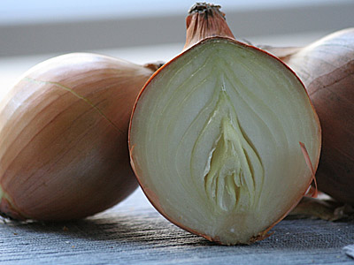
Hüllen des Selbst
© WDR

Slide 16
Duale Entwicklung des Selbst
Ich erkenne mich – also bin ich (Selbstreflexion)
Ich werde gesehen – also bin ich (Spiegelung)
Intersubjektivität: Das Problem ist weniger der Andere als Objekt des Begehrens, sondern der Andere als Spiegel des Selbst!
Altmeyer 2019

Slide 17
Das aktuelle Problemdreieck „Wie funktioniert der Mensch?“
Verstand
Vernunft
Besonnenheit
Klugheit
Wissen
Logos
„Dignitas“
Wert
Würde
Anerkennung
Beachtung
Begehren
Triebe
Lüste
Wünsche
IDENTITÄT
Thymos
Eros

Slide 18
Soziale Biofeedback-Theorie
Affektspiegelung durch Bezugsperson
Affekt-reflektierende mimische / vokale Äusserungen der Bezugsperson
Information über eigenen mentalen Zustand
Gefühls-expression beim Kind
+
=
Kontingenzerkennung
(nach Gergely und Watson, 1996; Fonagy et al., 2002)

Slide 19
Persönlichkeitsentwicklung und Selbstreflexion
Im emotionalen Dialog gesichert, anerkannt und koreguliert
Herausbildung von Struktur und Selbstregulation
Gute Reflexionsfähigkeit
Sicherer mentaler Raum
Im emotionalen Dialog verunsichert, abgelehnt, traumatisiert
Strukturelle Unsicherheit
Neigung zum Agieren
Selbstreflexionsproblem
Auf Identitätsstiftung durch Andere angewiesen!!!
Resch & Sevecke 2018

Slide 20
Identität und Selbstwert
Narzissmus

Slide 21
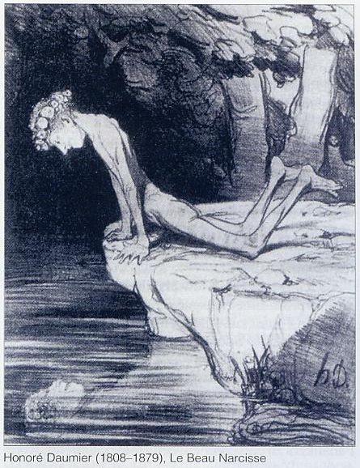
Selbst-vergewisserung

Slide 22
Selbstwert
Kompetenz
Akzeptanz
Performanz
Idealselbst
Aktualselbst
Fremdselbst

Slide 23
Eriksons Phasenlehre
Freuds Phasenlehre |  | 1 | 2 | 3 | 4 | 5 | 6 | 7 | 8
 | Orale Phase | Ur-Vertrauen vs. Ur-Misstrauen
 | Anale Phase |  | Autonomie vs. Scham und Zweifel
 | Phallische Phase |  |  | Initiative vs. Schuldgefühl
 | Latenzphase |  |  |  | Werksinn vs. Minderwertig-keitsgefühl
 | Genitale Phase |  |  |  |  | Identität vs. Indentitäts-diffusion
 | Junges Erwachsenen-alter |  |  |  |  |  | Intimität vs. Isolierung
 | Mittleres Erwachsenen-alter |  |  |  |  |  |  | Generativität vs. Selbst-absorption
 | Hohes Erwachsenen-alter |  |  |  |  |  |  |  | Integrität vs. Verzweiflung

Slide 24
Identität - Selbstwert
Identitätsprobleme – immer auch Selbstwertprobleme
Konflikthaftes Selbst vs Bedrohtes Selbst
Auch eine im Schulalter gelingende Selbstwertregulation wird in der Adoleszenz nochmals auf den Prüfstand gestellt!

Slide 25
Selbstkonzept
Evaluation nach Normen, Standards, Zielvorstellungen: Vergleich mit Idealselbst und Fremdselbst
Definitorisches Selbst – „ME“
psychologisches Selbst
soziales Selbst
handelndes (aktives) Selbst
Körperselbst
Selbstwert
Anerkennung
Subjektives Selbst – „I“
Eigenbestimmung (Wille, Kontrolle)
Abgegrenztheit
Einheitlichkeit (Kontinuität, Konsistenz)
Selbstreflexive Bestätigung
Identität
Anerkennung
Resch 2019, 1999; nach Damon & Hart 1982

Slide 26
Identität – eine Illusion?
Momentane gefühlshafte Integration unterschiedlicher Selbstanteile
Spiegelung (Illusion?) der Einheitlichkeit in allen Facetten
Reale Einheitlichkeit der Person im Handeln
Realitität des Tuns in einem Raum der Möglichkeiten
Realität der Anwesenheit
Realität der Entscheidung zu Handlungen
Realität des Gesehen-werdens/Spuren-Hinterlassens
Emotional vermittelte Momentaufnahme der umfassenden Gerichtetheit, die uns handlungsfähig macht.

Slide 27
Identität = hilfreiche Annahme, die aktiv kontinuierlich erarbeitet werden muss
Identität = Momentaufnahme der Selbstevaluation: Ganzheitsgefühl – Kohärenz - Einheitlichkeit

Slide 28
Identitätsentwicklung nach J. Marcia
Exploration: | Erforschung
 | Erkundung
 | Untersuchung
 | Erprobung
Commitment: | Engagement
 | Verpflichtung
 | Festlegung
Soziale Rollen
Bereiche: | Beruf/Lebensunterhalt
 | Partnerschaft
 | Werteerziehung
(Marcia 1993, Kroger 2010)

Slide 29
Identifikation und Rollenübernahme
Exploration | Commitment
Nein | Nein | Identitätsdiffusion
Ja | Nein | „Moratorium“
Nein | Ja | Übernommene Identität
Ja | Ja | Erworbene Identität
(Marcia, 1980; Kroger et al. 2010)

Slide 30
Identitätsentwicklung
 |  | Commitment
 |  | + | -
Exploration | + | 34% | 26%
 | - | 19% | 21%
Moratorium
Identitätsdiffusion
(nach Kroger et al., 2010)

Slide 31
Identitätsdiffusion und Moratorium nehmen zu!!
⇨ Soziale Vielfältigkeit statt Vertiefung weniger sozialer Rollen
(Seiffge-Krenke, 2012)

Slide 32
Plurale Identitäten
vs.
Identitätsdiffusion
Descombe vs. Erikson

Slide 33
Riskante Kindheit
Steigt die Prävalenz
psychischer Störungen als
„Neue Morbidität“?
Depressive Syndrome
Risikoverhalten (z.B. Selbstverletzung)
somatische Belastungsstörungen
Hawton et al 2012,Collishaw 2015

Slide 34
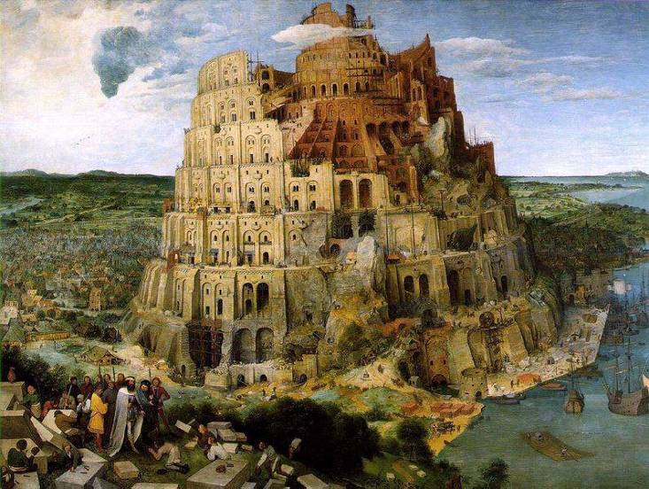
Realzunahme in einigen Symptombereichen

Slide 35
Identitätsentwicklung
Tiefe
Exploration
Breite !
Entscheidung vorläufig
treffen („making“) !
Commitment
Festlegung
(Luyckx et al, 2011)

Slide 36
Identitätstypen und psychische Störung
Moratorium | Depressivität
Diffusion | Ängstlichkeit Psychosomatische Beschwerden Risikoverhalten
Commitment | mehr Gesundheit
(Cramer, 2000)

Slide 37
Identität, Selbstwert und Risikoverhalten
Risikokonsum & Risikoverhalten

Slide 38
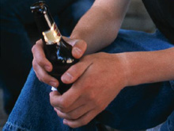
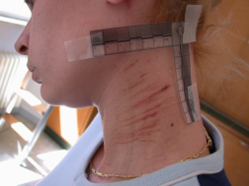
Risikoverhalten als Entwicklungsproblem bei Adoleszenten

Slide 39
Entwicklungsphänomen
Dissoziative Störung
Depersonalisation
Derealisation
Affektive/schizophrene
Vulnerabilität
Persönlichkeitsstörungen

Slide 40
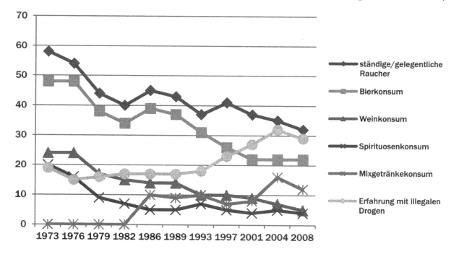
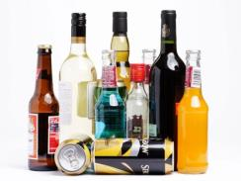
Risikokonsum bei Jugendlichen
Entwicklung bei 12-15-jährigen Jugendlichen (Angaben in Prozent, GBE 2011)

Slide 41
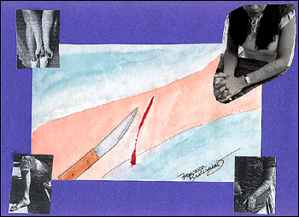
Selbstverletzendes Verhalten im Jugendalter

Slide 42
Selbstbericht einer Patientin
„Wenn ich mich selbst nicht mehr spür, dann schneide ich mich und merke ich lebe noch. (...)
Wenn etwas mir im Inneren schrecklich weh tut, dann verletze ich mich, damit ihr seht wie sehr es mir weh tut“

Slide 43
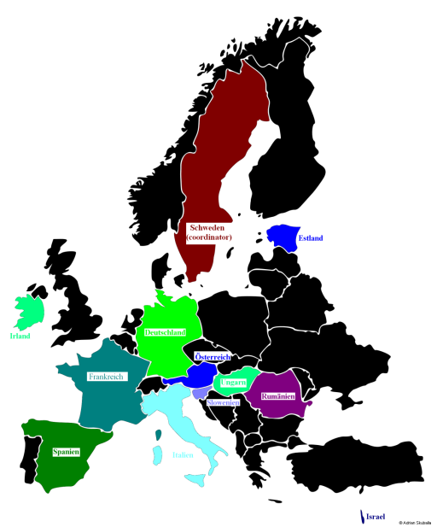
Teilnehmer:
10 Europäische Länder
und Israel
Koordination:
Karolinska Institut,
Stockholm, Schweden
Externe Beratung:
Columbia Universität, New
York, USA
Saving and Empowering
Young Lives in Europe
(SEYLE)

Slide 44
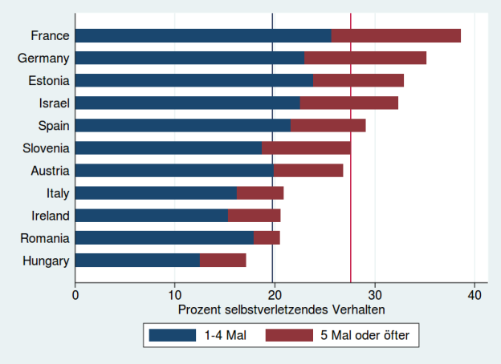
Prävalenz von selbstverletzendem Verhalten im Jugendalter
Seyle-Studie: n = 12068
(Brunner*, Kaess* et al., 2014)

Slide 45
Zeitgeist – verlängerte Adoleszenz
Spätmoderne
Umbruchszeit

Slide 46
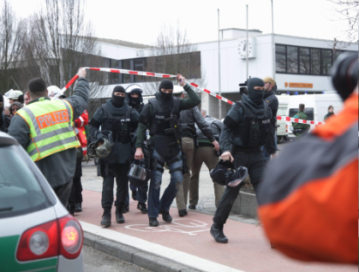
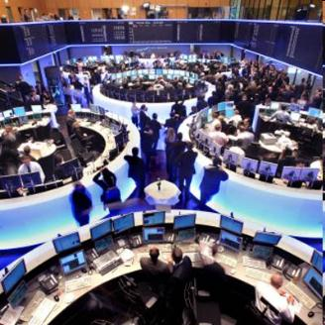
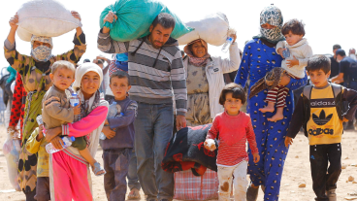
Lebensräume - Entwicklungsräume
?

Slide 47
Umbruchszeit Individuelle Zielsetzungen für kulturelle Teilhabe
Hohe Ausbildungs-/Bildungsqualität
„Qualifizierung“
Hohe Selbststeuerung/Selbstreflexion
„Verselbständigung“
Hohe kommunikative Kompetenz
„Selbstpositionierung“
Fähigkeit zur Kooperativität
Empathie, Perspektivenübernahme
Resch & Parzer 2018, Rauschenbach 2017

Slide 48
Das aktuelle Problemdreieck „Der bedrohte emotionale Dialog“
Spätmoderne
Maximen
Psychosozialer
Druck
Unsicherheit
Globalität
Mobilität
Flexibilität
I-Technologien
RISIKOVERHALTEN
Psychosoziale
Kompetenz
Erwachsene
Kinder
Erziehungs- und
Beziehungskultur

Slide 49
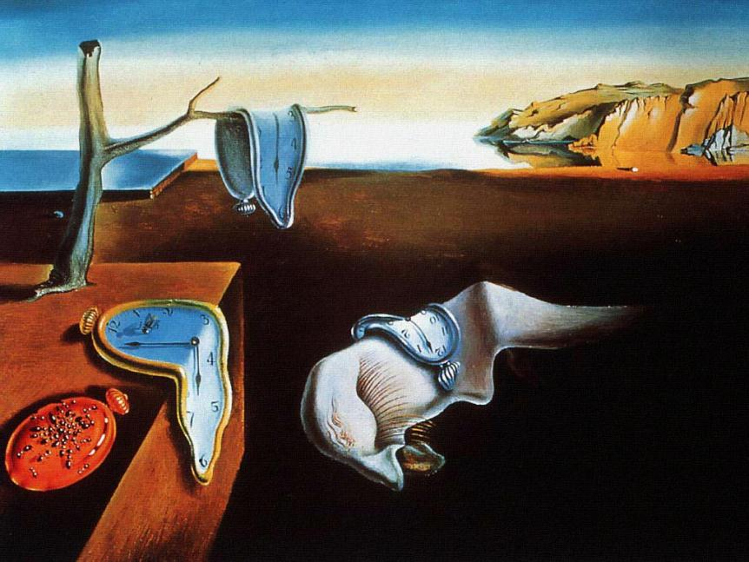
Natur
Kultur
Subjekt
Danke

